Slide 1
Název projektu: Zkvalitnění výuky cizích jazyků
Číslo projektu: CZ.1.07/1.4.00/21.3228
Datum: 3. 3. 2013
Základní škola Havlíčkův Brod, Štáflova 2004
Jméno: Mgr. Kateřina Zimplová
Ročník: 8.
Vzdělávací oblast: člověk a příroda
Vzdělávací obor: Chemie
Tematický okruh, téma: VY_32_INOVACE_CH_11_Kyslíkaté_kyseliny_II_8.ročník
Metodické doporučení/anotace: DUM slouží k výkladu a rozšíření učiva

Slide 2
KYSLÍKATÉ KYSELINY II
(H₂CO₃, H₂SO₃, HClO)

Slide 3
Které kyseliny jsou slabé?
Podle vzorečku lehce rozpoznáme, které kyseliny jsou nebezpečné (silné) a které jsou neškodné (slabé).
Čím vyšší je rozdíl mezi počtem atomů vodíku
a počtem atomů kyslíku, tím silnější je kyselina.
Slabé kyseliny člověku neublíží, dokonce se vyskytují běžně v živých organismech.

Slide 4
Silná nebo slabá?
Kyselina chlorná → HClO
poměr H a O 1 : 1
VELMI SLABÁ KYSELINA
(vodíku a kyslíku stejně)
Kyselina siřičitá → H₂SO₃
poměr H a O 2 : 3
SLABÁ KYSELINA
( o jeden atom kyslíku více)
Kyselina sírová → H₂SO₄
poměr H a O 2 : 4
SILNÁ KYSELINA
(o dva atomy kyslíku více)
Kyselina chloristá → HClO₄
poměr H a O 1 : 4
VELMI SILNÁ KYSELINA
(o tři atomy kyslíku více)

Slide 5
Kyselina uhličitá – H₂CO₃
Kyselina uhličitá je slabá kyselina, existuje pouze jako slabý roztok. Vzniká zaváděním CO₂ do vody:
H₂O + CO₂ → H₂CO₃
Je velmi nestálá, velmi rychle se rozkládá.
Je obsažena též v nápojích, které jsou sycené CO₂.
Obr. 1

Slide 6
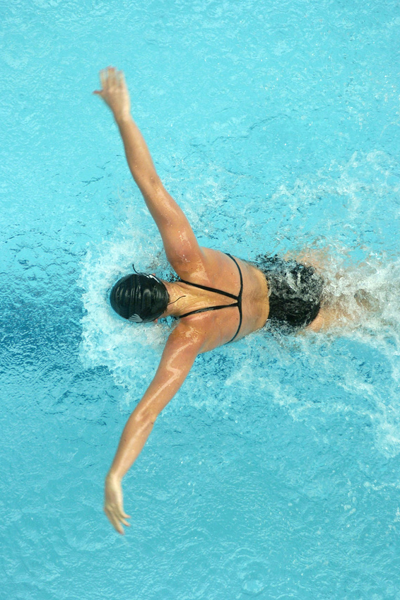
Kyselina chlorná - HClO
Kyselina chlorná je velmi slabá kyselina, vzniká zaváděním chloru do vody.
Má vynikající desinfekční účinky, které se uplatňují zejména při chlorování vody:
Cl₂ + H₂O → HClO + HCl
HClO se však snadno rozkládá zpět. Najdeme ji však
i v desinfekčních a čisticích prostředcích. Obr. 2

Slide 7
Kyselina siřičitá – H₂SO₃
Kyselina siřičitá je slabá kyselina, vzniká zaváděním SO₂ do vody.
SO₂ + H₂O → H₂SO₃
Oxid siřičitý vzniká také při spalování uhlí a nafty, následně se dostává do ovzduší, zde reaguje se vzdušnou vlhkostí. Následně padá jako „kyselý“ déšť
na zemský povrch.
Tento jev má velmi špatný vliv zejména na rostliny
a půdu.

Slide 8
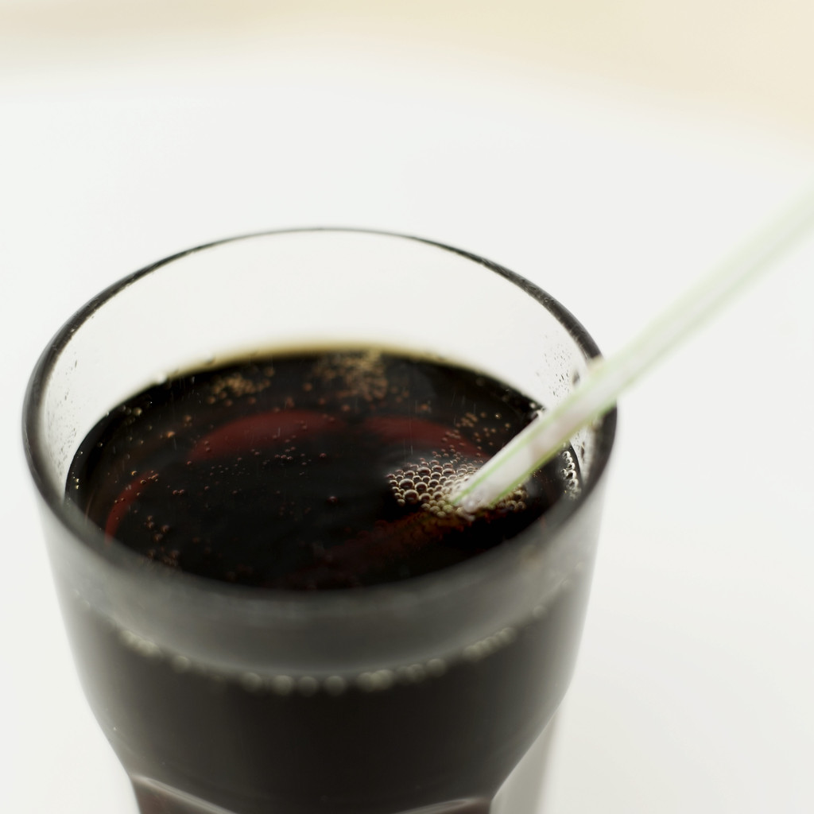
Kyselina fosforečná H₃PO₄
Kyselina fosforečná je slabá kyselina, setkáme se s ní mimo jiné též v nápojích typu Coca Cola.
Pravidelná konzumace těchto nápojů může být škodlivá!
Kyselina fosforečná ovlivňuje hospodaření
s fosforem v těle!! Obr. 3

Slide 9
Použité zdroje:
Obr. 1 – převzat z webu Office.microsoft.com
Obr. 2 – převzat z webu Office.microsoft.com
Obr. 3 – převzat z webu Office.microsoft.com
Obsah prezentace vypracovala samostatně
Mgr. Kateřina Zimplová

